Slide 1
Träumen...
und träumen lassen
Eine Botschaft von Papst Franziskus zum 28. Generalkapitel
Don Giuseppe Casti SDB, Weltdelegierter von 2011 bis 2020

Slide 2


Botschaft von Papst Franziskus zum 28. Generalkapitel
Das Geschenk eines Freundes an die gesamte Don Bosco Familie :
auf die Fußstapfen Don Boscos zurückzukommen

Slide 3

Die « Option Valdocco » als wahres Geschenk und als Herausforderung
Es geht nicht nur um das Nachsinnen über eine zurückliegende Geschichte, sondern um die Stärke, das gegenwärtige Leben
der Welt,
der Kirche,
des Ordens der SDB und
der Vereinigung der Mitarbeiter
zu betrachten.

Slide 4
Die zu stellenden Fragen
Wie kann man diesem Stil salesianischen handelns heute einen konkreten Ausdruck verleihen ?
Wie sucht man gute Inspirationsquellen, um den gegenwärtigen Herausforderungen gerecht zu werden und sich auf die Zukunft des Charismas vorzubereiten ?

Slide 5
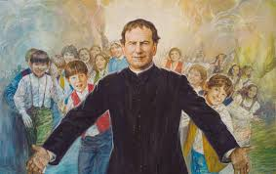
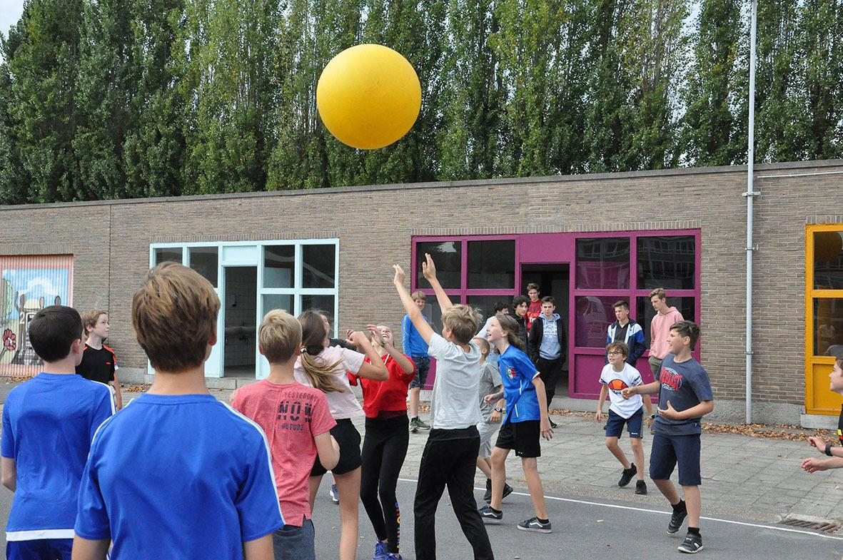
Unsere Zeit ist weder besser noch schlechter als die Lebenszeit Don Boscos, sondern anders.

Slide 6
5 Punkte unserer salesianischen Identität, die in kreativer Treue bedacht werden müssen
1. Die Gabe wiederbeleben, die wir empfangen haben
2. Die Option « Valdocco » und das Geschenk an die Jugend
3. Die Option « Valdocco » und das Charisma der Präsenz
4. Die Option « Valdocco » im Vielklang der Stimmen
5. Die Option « Valdocco » und die Fähigkeit zu träumen

Slide 7

1. Die Unterscheidung, die Wurzel der Erneuerung
Das Geschenk wieder zum Leben erwecken:
Jedes Charisma ist ein lebendiges Feuer, das wir beständig am Lodern erhalten müssen, damit es wieder Licht und Wärme spenden kann

Slide 8
1. Die Unterscheidung, die Wurzel der Erneuerung
Keine sich ständig wiederholende Treue,
sondern eine kreative Treue

Slide 9
Gedanke
Auf welche Art organisieren wir
als einzelne Salesianische Mitarbeitende,
als Ortszentren,
den wahren Prozess der Unterscheidung, der in der Lage ist, Alternativen zur Vermeidung des Teufelskreises des « so ist das schon immer gewesen » zu schaffen ?

Slide 10
2. Die Haltung, in die Realität einzutauchen und die Erziehung zum Vertrauen
Der Mut, die Realität zu umarmen: Don Bosco wurde in die Realität hineingeworfen
Die Logik der Menschwerdung, Vorankündigung der himmlischen Erziehung,
totales Teilen der menschlichen Existenz
Das Aufgeben aller « Sicherheitsabstände » und aller « Trennwände »,
um sich auf riskantes Gebiet zu begeben, Quelle von Anspannung und Furcht

Slide 11
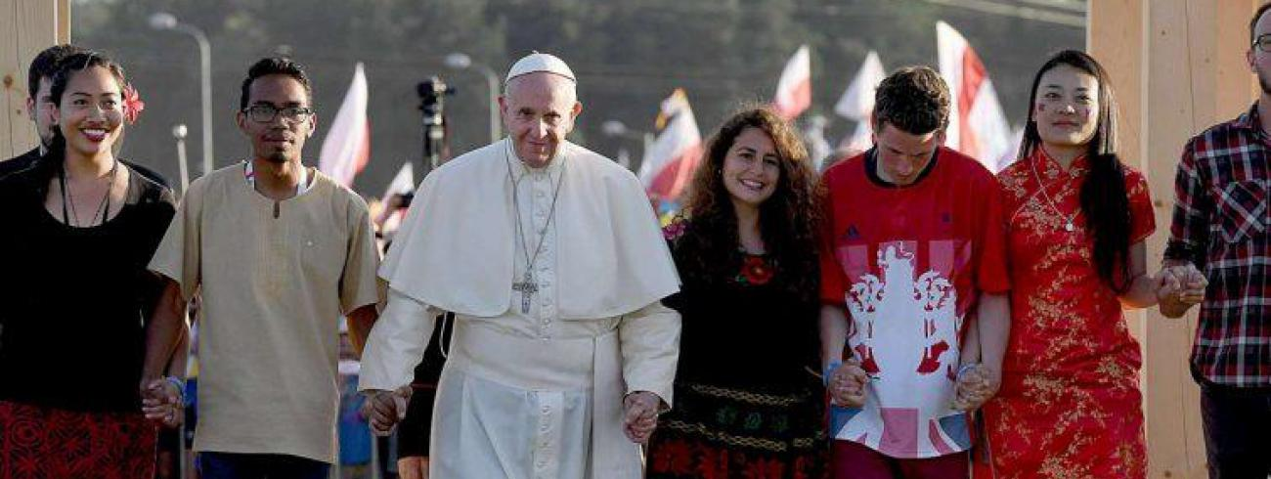
2. Die Haltung, in die Realität einzutauchen und die Erziehung zum Vertrauen
Die Sicherheit, dass die Jugendlichen Kinder Gottes sind!

Slide 12
2. Die Haltung, in die Realität einzutauchen und die Erziehung zum Vertrauen
• die Talente teilen
• die Mitverantwortung teilen
• eine Umgebung schaffen, in der jeder sich als Subjekt der Mission fühlt
• eine Kirche schaffen, aus der jeglicher Klerikalismus verbannt ist :
ein Salesianer wird sich bemühen, diese Dynamik in Bescheidenheit zu
erzeugen

Slide 13
Gedanke
Welche Risken gehen wir heute zum Wohl der Jugendlichen ein ?
Schenken wir ihnen also wirklich Vertrauen,
auf Orts-, Provinz-, Regions- oder Weltebene ?
Haben wir den Mut sie in unsere Erziehungsaufgabe
einzubeziehen ?

Slide 14
3. Die Sendung, Kern der Berufung und Seele der Erziehung
Welchen Salesianischen Mitarbeiter brauchen wir in der Welt von heute ?
Diese Frage führt uns zur zentralen Frage der Beziehung
zwischen Berufung, Erziehung und Sendung.
Das Projekt für ein Apostolisches Leben drückt dies klar aus,
aber wir müssen uns daran halten.

Slide 15
3. Die Sendung, Kern der Berufung und Seele der Erziehung
Die Verbindung zwischen Sendung und Berufung
• Die Berufung :
ein Aufruf, aus sich herauszugehen, um die anderen zu treffen
• Die Sendung :
die Taufe als Fundament, der Mensch rangiert vor dem Besitz
• Die Vereinigung :
Sie erfüllt beides, wenn sie hinausgeht, um junge Menschen zu treffen und so ihre missionarische Gestalt annimmt, und nicht, wenn sie sich selbst abschließt und zu überleben versucht.

Slide 16
3. Die Sendung, Kern der Berufung und Seele der Erziehung
• Die Sendung steht im Zentrum der Erziehung
Die Erst- und die Weiterbildung kann keine Sache sein, die der Identität und dem Empfinden des Schülers vorauseilt, parallel oder getrennt von ihm verläuft. Wenn wir uns isolieren oder von den Menschen entfernen, denen wir dienen sollen, dann wird unsere Identität mehr und mehr verzerrt und wird zu einer Karikatur.
• Zwei Hürden sind zu überwinden :
Klerikalismus und starres Festhalten an Prinzipien

Slide 17
3. Die Sendung, Kern der Berufung und Seele der Erziehung
Papst Franziskus sagt :
Ich ermutige Euch, mit Euren Anstrengungen fortzufahren, um aus Euren Häusern ein « Laboratorium der Kirche » zu machen, fähig verschiedene Anfragen an und Sendungen der Kirche zu erkennen, wertzuschätzen, Anreize zu geben und zu ermutigen. Denn Evangelisierung verlangt von jedem Getauften die volle Teilnahme und das volle Bürgerrecht.

Slide 18
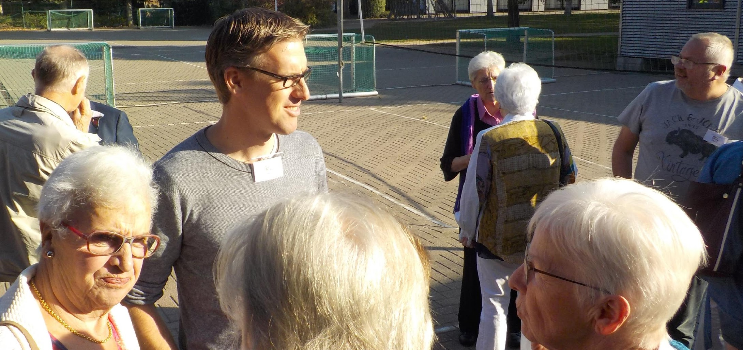
3. Die Sendung, Kern der Berufung und Seele der Erziehung
• Die Ortszentren sind die Fundamente der Sendung :
ein fröhlicher und kostenloser Ort unter den Jugendlichen zu sein

Slide 19
Gedanke
• Ist das Ortszentrum Gegenstand der heutigen Sendung ?
• Ist die Einrichtung, in der wir arbeiten, ein « dauerndes Laboratorium »
für Erziehung, Spiritualität und Sendung ?

Slide 20
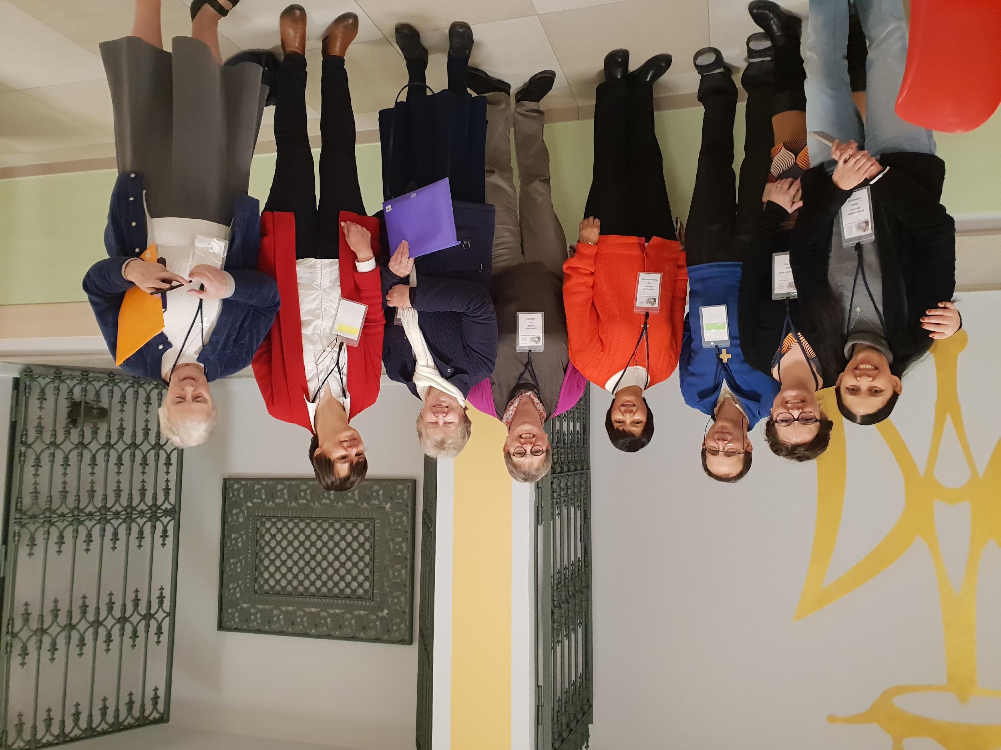
4. Berücksichtigung kultureller Eigenarten und die Interkulturalität des Salesianischen Charismas
Universalität : die Option « Valdocco » in der Vielfalt der Sprachen

Slide 21
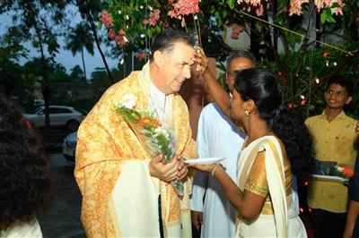
4. Berücksichtigung kultureller Eigenarten und die Interkulturalität des Salesianischen Charismas
Inkulturation : die Fähigkeit, die Samenkörner des Heiligen Geistes wahrzunehmen, die in jeder menschlichen Kultur gegenwärtig sind, wo die Gnade immer der Anwesenheit der Kirche und der Verkündi- gung der Erlösung vorangeht

Slide 22
4. Berücksichtigung kultureller Eigenarten und die Interkulturalität des Salesianischen Charismas
Interkulturalität : der spezifische Reichtum, der aus dem Kontakt mit unterschiedlichen Kulturen entspringt und fähig ist, einander gegenseitig durch einen wirklichen Austausch von Gaben zu bereichern und dadurch neue Dynamik der Beziehungen zu schaffen
Das Christentum besitzt kein einmaliges kulturelles Modell, an das sich alle anderen Kulturen anpassen müssten, was deren Einmaligkeit verneinen würde.

Slide 23
Gedanke
• Wie sich die Tatsache bewusst machen, dass das salesianische Charisma von einem beständigen Austausch von Gaben lebt ?
• Wie leben wir mit der aktuellen Veränderung der Vereinigung in örtlicher, Provinz-, Regions- und weltweiter Dimension ?

Slide 24
5. Sich vom Zauber des Anfangs inspirieren lassen
• Eine schöpferische Fähigkeit
Die Kirche und die Vereinigung können keine Erneuerung hervorbringen,
wenn sie fähig sind, die Herzen der Jugendlichen in ihrer Phantasie zu berühren
wenn sie erfolgreich große Ideale wecken können, die ein lebenslanges Engagement lohnen
wenn sie den Glauben als ein Abenteuer darstellen, das das Leben mit einem positiven und faszinierenden Sinn mobilisieren kann

Slide 25
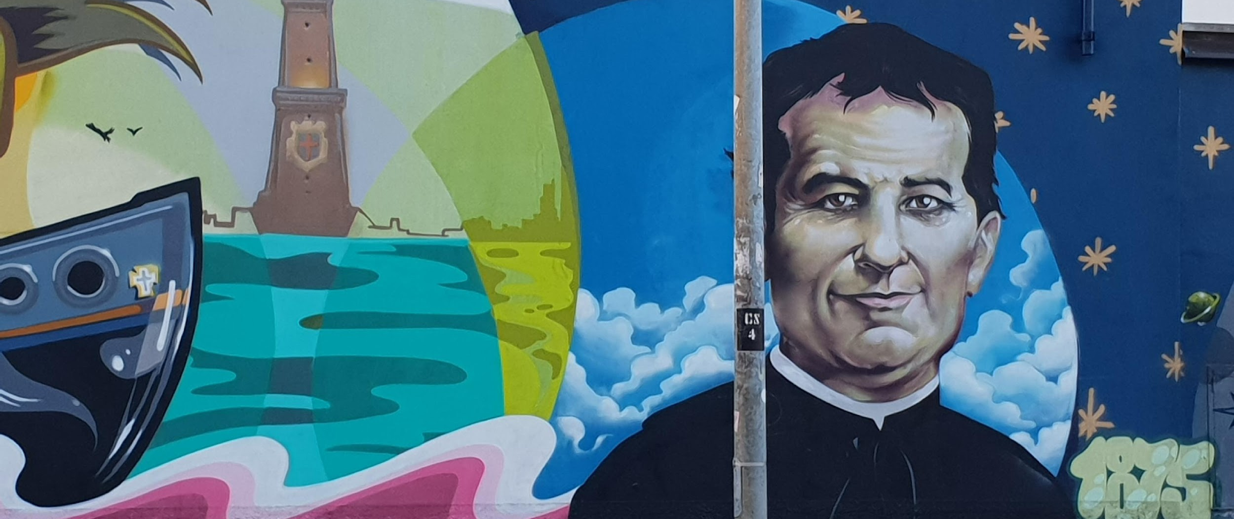
Gedanke
• Wie nähren wir unsere schöpferischen Fähigkeiten ?
• Welches sind unsere großen Visionen ?

